Slide 1



Python ile Makine Öğrenmesi
Erkan ŞİRİN
16 Mart 2019

Slide 2
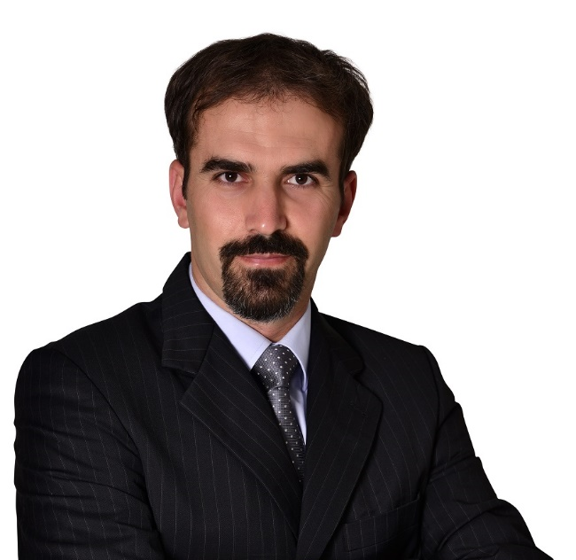
Erkan ŞİRİN
Veri Bilimi ve Büyük Veri ile ilgili
Akademik çalışmalar
Sektör tecrübesi
Eğitmenlik

Slide 3
İdari Konular
Öğleden Önce : 10:00 – 13:00
Öğle Arası : 13:00 - 14:00
Öğleden Sonra : 14:00 – 17:30

Slide 4
Eğitim Hakkında
Github repo
https://github.com/veribilimiokulu/bogazici-compec-python-ml
2. Eğitim notları buraya eklenecektir.
3. IDE olarak Jupyter
4.

Slide 5
Eğitim Hedefi
Makine Öğrenmesine Yetecek Kadar Python
Veri Hazırlığı
Temel Görselleştirme Kütüphaneleri
Temel Makine Öğrenmesi
Regresyon
Sınıflandırma
Kümeleme
Tuning

Slide 6
1. Hafta Ödevi
Rakamlardan oluşan bir listenin;
standart sapmasını
ortalamasını
toplamını
hesaplayan bir sınıf yazınız.
ortalama = nesne.ortalama()
standart_sapma = nesne.standart_sapma()
Ödevin cevabı: erkansirin78@yahoo.com
adresine gönderilecek.

